Slide 1
Повышение качества дошкольного образования в контексте наставничества
Муниципальное дошкольное образовательное автономное учреждение «Детский сад № 63 общеразвивающего вида с приоритетным осуществлением познавательно–речевого развития воспитанников «Ракета» г. Орска
заведующий
Ключникова Наталья Николаевна

Slide 2
Актуальность программы
В условиях модернизации системы образования в России значительно возрастает роль педагога, повышаются требования к его личностным и профессиональным качествам, социальной и профессиональной позиции. Перемены в обществе и образовании обусловили ряд социальных и профессиональных трудностей в процессе в процессе адаптации педагога к трудовой деятельности.
Новизна программы
Повышение профессиональной компетентности педагогов в вопросах педагогики и психологии.
Совершенствование приемов, методов работы педагогов в части участия в работе сетевых сообществ педагогов города, в создании и реализации творческих проектов, в конкурсах профессионального мастерства.

Slide 3
Нормативно-правовая база
1. Федеральный закон от 29.12.2012 г. № 273-ФЗ (ред. от 29.12.2022 г.) «Об образовании в Российской Федерации» (с изменениями и дополнениями от 04.08.2023 г.).
2. Письмо Минпросвещения России № АЗ-1128/08, Профсоюза работников народного образования и науки РФ N 657 от 21.12.2021 г. "О направлении методических рекомендаций"(вместе с "Методическими рекомендациями по разработке и внедрению системы (целевой модели) наставничества педагогических работников в образовательных организациях", "Методическими рекомендациями для образовательных организаций по реализации системы (целевой модели) наставничества педагогических работников").
3. Распоряжение Министерства Просвещения Российской Федерации от 25.01.2020 № Р-145 "Об утверждении методологии (целевой модели) наставничества обучающихся для организаций, осуществляющих образовательную деятельность по общеобразовательным, дополнительным общеобразовательным и программам среднего профессионального образования, в том числе с применением лучших практик обмена опытом между обучающимися».
4. Распоряжение Правительства РФ "Основы государственной молодежной политики Российской Федерации на период до 2025 года" от 29.11.2014 N 2403-р.
5.Федеральный закон от 24.07.2023 № 385-ФЗ «О внесении изменений в Федеральный закон «Об образовании в Российской Федерации» и статью 4 Федерального закона «О науке и государственной научно-технической политике».
6. Приказ Министерства Просвещения Российской Федерации от 25.11.2022 г. №1028 «Об утверждении федеральной образовательной программы дошкольного образования».

Slide 4
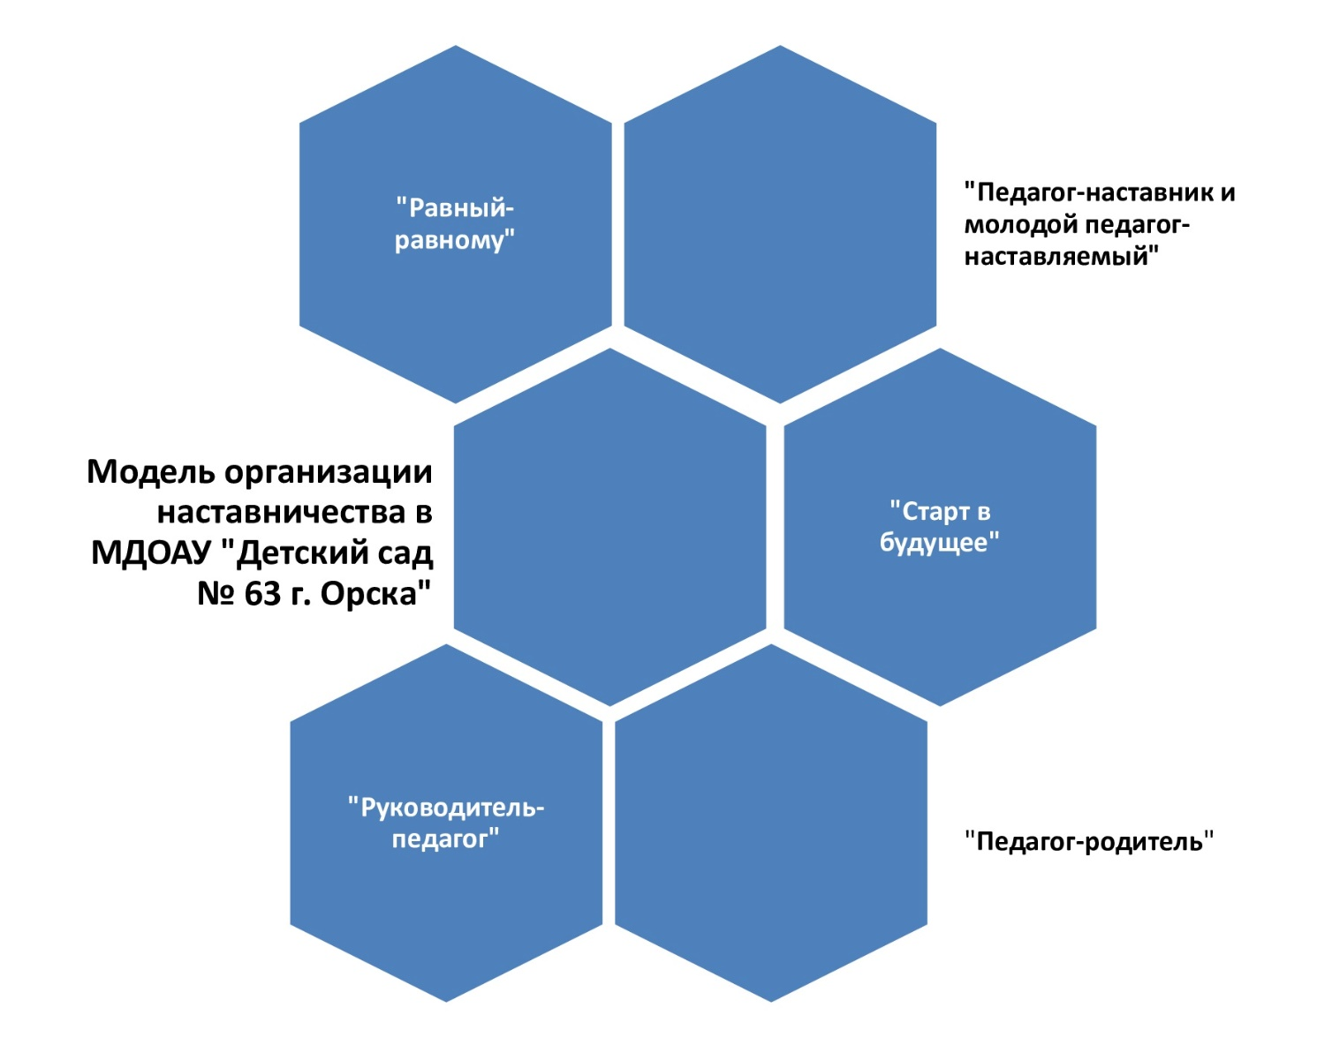
Модель организации наставничества

Slide 5
Кадровое обеспечение в условиях реализации модели наставничества

Slide 6
Внутренняя система оценки качества образования (ВСОКО)

Slide 7
Показатель удовлетворенности родителей качеством образовательных услуг

Slide 8
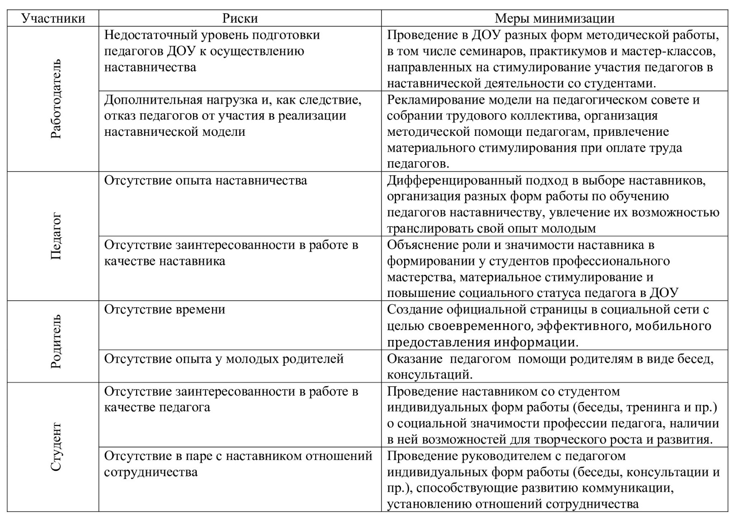
Возможные риски и меры, предпринимаемые для их минимизации при реализации наставнической модели

Slide 9
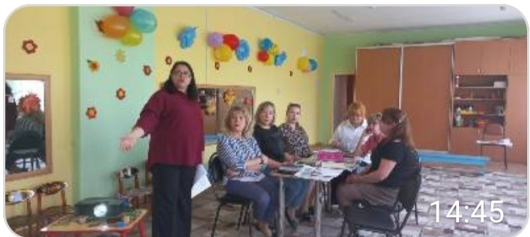
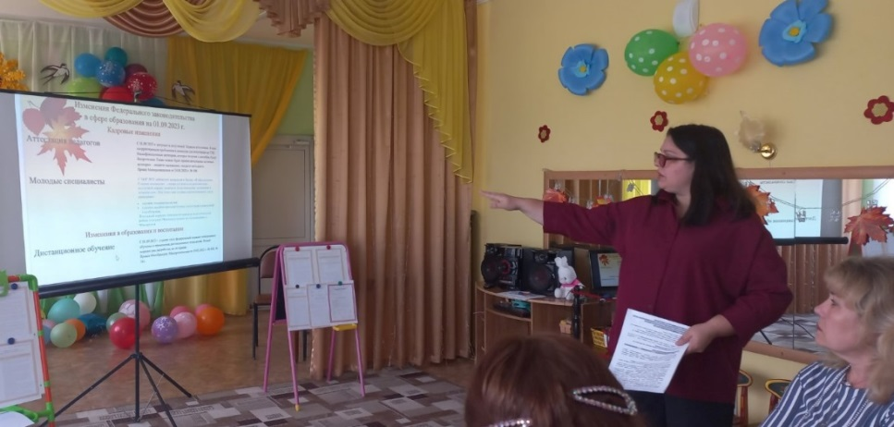
Семинар-практикум
«Наставничество, как способ организации взаимных профессиональных связей для повышения качества образования»
Результат работы модели наставничества «Педагог-педагог»
Цель: просвещение педагогов по вопросам эффективного взаимодействия в рамках модели наставничества

Slide 10
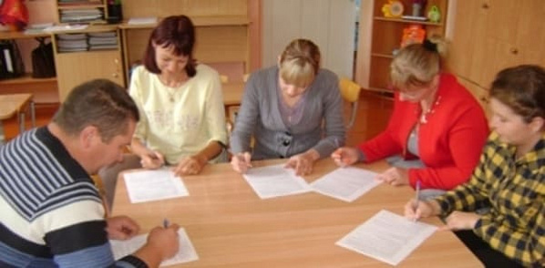
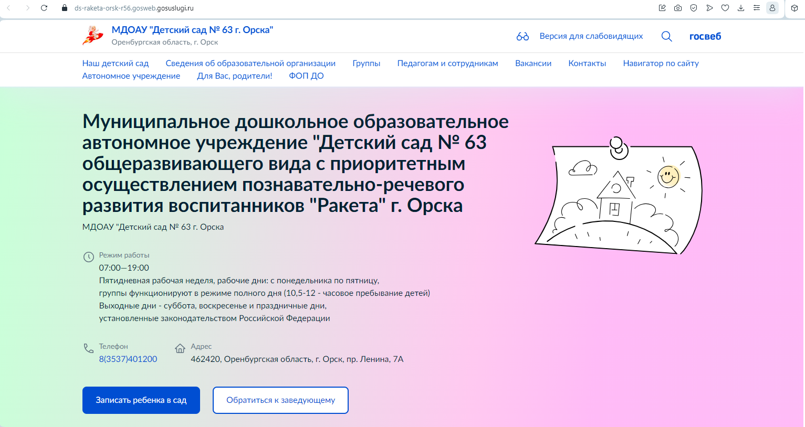
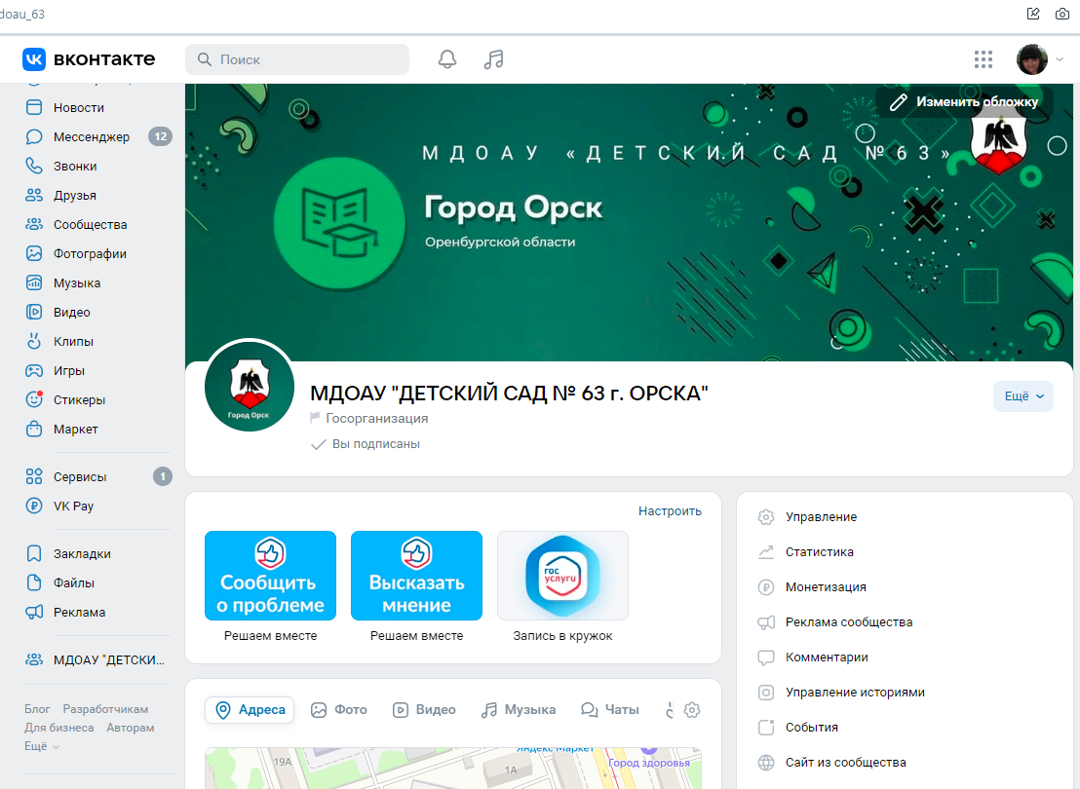
Результат работы модели наставничества «Педагог-родитель»
Круглый стол: «Родитель тоже наставник»
Цель: распространение педагогических и психологических знаний среди родителей по вопросам воспитания детей и взаимоотношений в семье.
Официальный сайт и госпаблик «ВКонтакте»

Slide 11
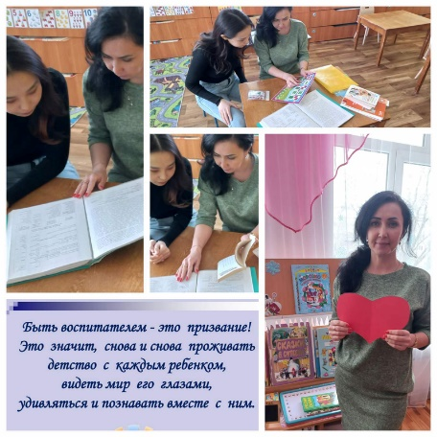
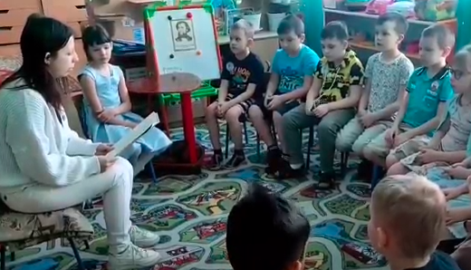
Результат работы модели наставничества «Старт в будущее»
Проект «Благодарю и сердце отдаю наставнику»
Цель: обратить внимание на профессию педагога, возродить ее престиж, поднять её на качественно новый уровень, признать особый статус педагогических работников, в том числе осуществляющих наставническую деятельность.
Всероссийская акция «Читаем Ушинского»
Цель: акция призвана способствовать привлечению большего числа
Участников к вдумчивому и творческому осмыслению педагогического наследия
классиков российской педагогики.

Slide 12
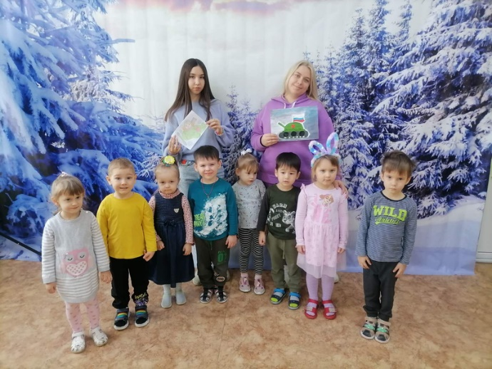
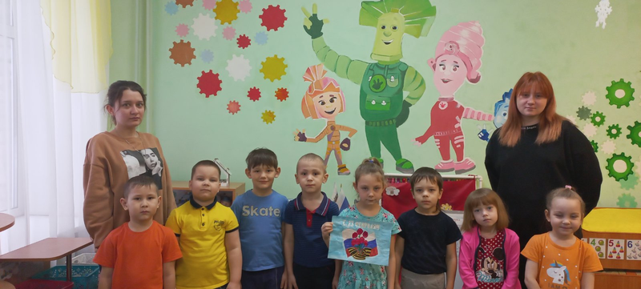
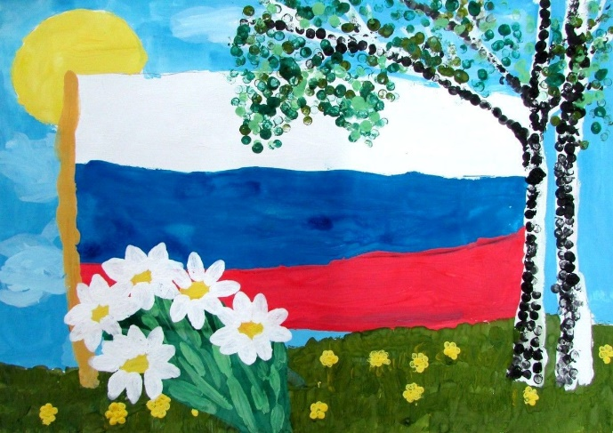
В рамках реализации модели наставничества «Старт в будущее» студенты приняли участие в разработке модуля «Какого цвета Родина?» по ознакомлению старших дошкольников с государственными символами страны.
Результат работы модели наставничества «Старт в будущее»

Slide 13
Спасибо за внимание !

